Slide 1
Учебное занятие по русскому языку
3 класс

Slide 2


Slide 3
Тридцатое ноября
Классная работа

Slide 4
Тридцатое ноября
Классная работа

Slide 5
Происхождение слова в этимологическом онлайн-словаре Шанского Н. М.
Три́дцать. Искон. Сращение сочетания три десяте > тридесять (ср. в тридесятом царстве) > тридцать.
Ноя́брь. Название этого месяца, прежде чем попасть в современный русский, прошло долгий путь, а восходит к латинскому november — «девятый». Римский год начинался с марта, а поэтому ноябрь оказывался у римлян девятым месяцем. Римского календаря давно не существует, а названия римских месяцев сохранились во многих европейских языках, что порождает некие логические ошибки — ведь одиннадцатый месяц мы называем ноябрем, то есть девятым!
Рабо́та. Заимств. из ст.-сл. яз. Из общеслав. *orbota, суф. производного от *orbъ (> рабъ). Ср. точное соответствие в нем. Arbeit. Работа первоначально — «тяжелая, подневольная работа, рабство».

Slide 6
Классная работа
Устойчивое сочетание.
работа, выполняемая учащимся образовательного учреждения (обычно школы) в классе

Slide 7
Здравствуйте, мои сверстники. Меня зовут Матвей Григорьев. Я живу в деревне Бадажки Барабинского района Новосибирской области.
Сегодня нам всем раздали тексты и сказали подумать над ответом на вопрос «Когда нужно сомневаться при написании букв в словах?». Я не могу дать ответ на это вопрос потому, что долго болел и пропустил много уроков. Помогите мне, пожалуйста. Мне не к кому обратиться, так как мой друг тоже болеет. Вот текст, который я получил: «С неба летел мокрый снежок. Ребята выбежали во двор и стали лепить из снега фигурки. Коля слепил снеговика. Хорош снеговик! В носу краснела морковка. В руке метла, а на голове ведро.»
Заранее благодарю за помощь. Очень жду ваши ответы.
Матвей, 29.11.2021г.

Slide 8
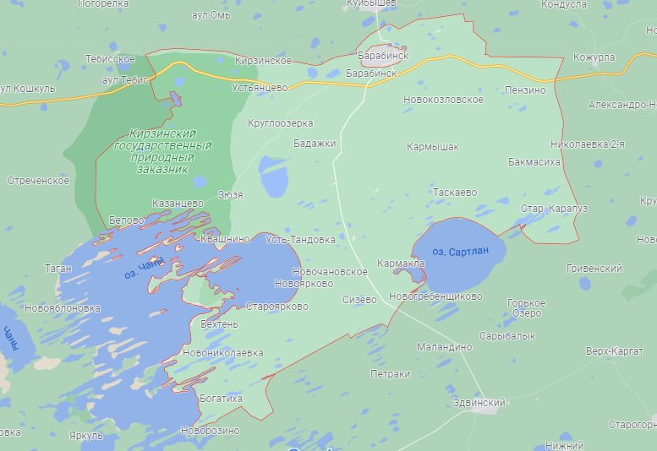

Slide 9
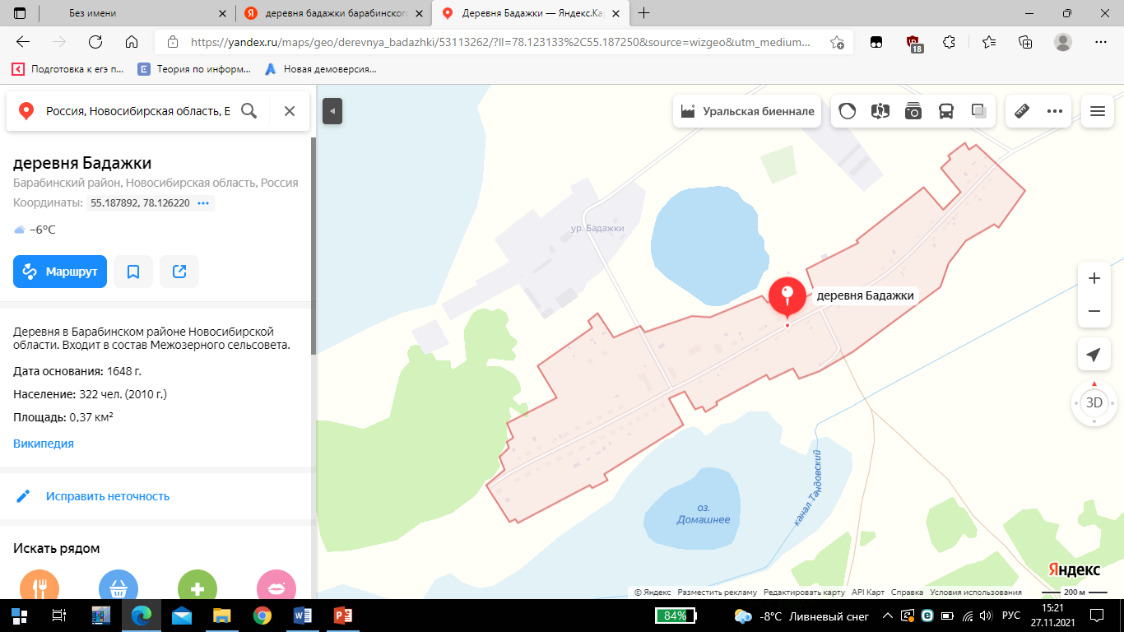

Slide 10
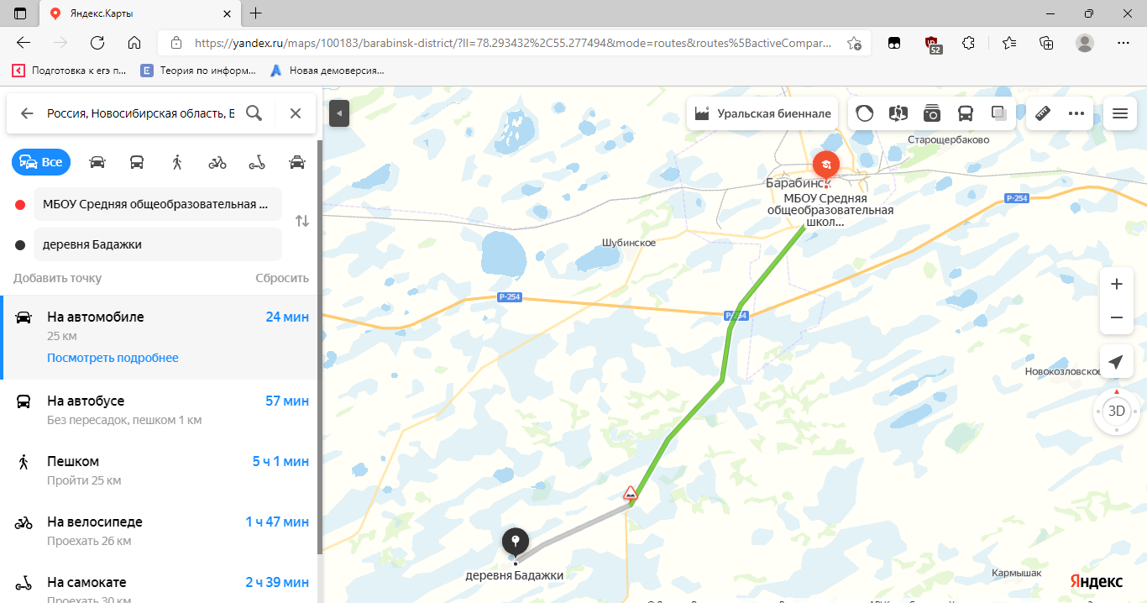

Slide 12
Тема: Правописание слов с безударным гласным в корне

Slide 13
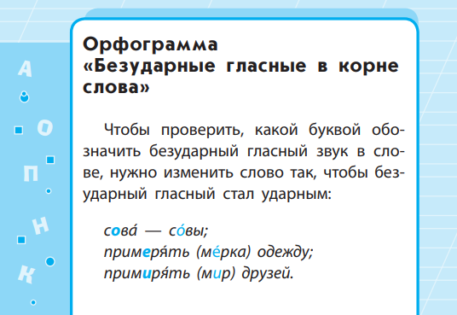

Slide 14
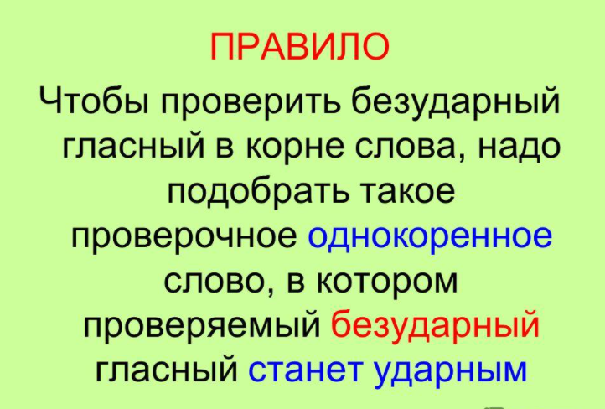

Slide 15
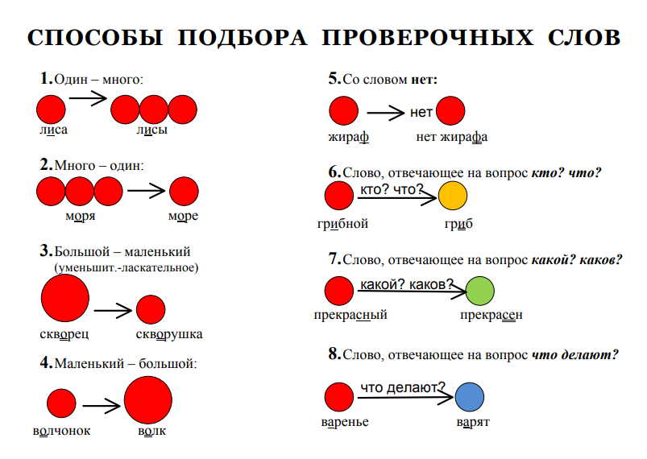

Slide 16
Образец:
лесник - лес

Slide 17
Непроверяемые безударные гласные (словарные слова)
фигурка,
ребята,
хорош,
морковка

Slide 18
Слова с двумя проверяемыми безударными гласными в корне слова
голове – головы, головушка

Slide 19

Летел - полёт
снежок - снег
выбежали - бег
лепили, слепил - лепка
снеговика - снег
носу - нос
краснела- красный
метла - мётлы
ведро - вёдра

Slide 20
стр. 105 упр. №195
№1 - с безударной гласной «а»
№2 – с безударной гласной «о»
№3 - с безударной гласной «е»
№4 – с безударной гласной «и»

Slide 21
«А» | «О» | «Е» | «И»
(даль) далёкий, далеко | (соль) солить, солёный | (свет) светить, светильник | (пишет) письмо, записать
(варка) варить, варенье | (корм) кормить, кормушка | (пчёлы) пчелиный, пчела | (дивный) удивлять, удивительный
(сказ) сказать, пересказать | (боль) больной, заболеть | (зёрна) зерно, зерновой
 | (молча) молчать, молчун
 | (сосны) сосновый, сосна

Slide 22
Алгоритм проверки безударной гласной корня:
1-ый шаг: Найди в слове корень.
2-ой шаг: Есть ли в корне безударный гласный?
Да. Нет.
3-ий шаг: Измени слово или подбери родственное.
4-ый шаг: Сравни проверяемое или проверочное слова. Скажи, как надо писать корень.
Проговори отчетливо. Напиши. Проверь написанное.

Slide 23
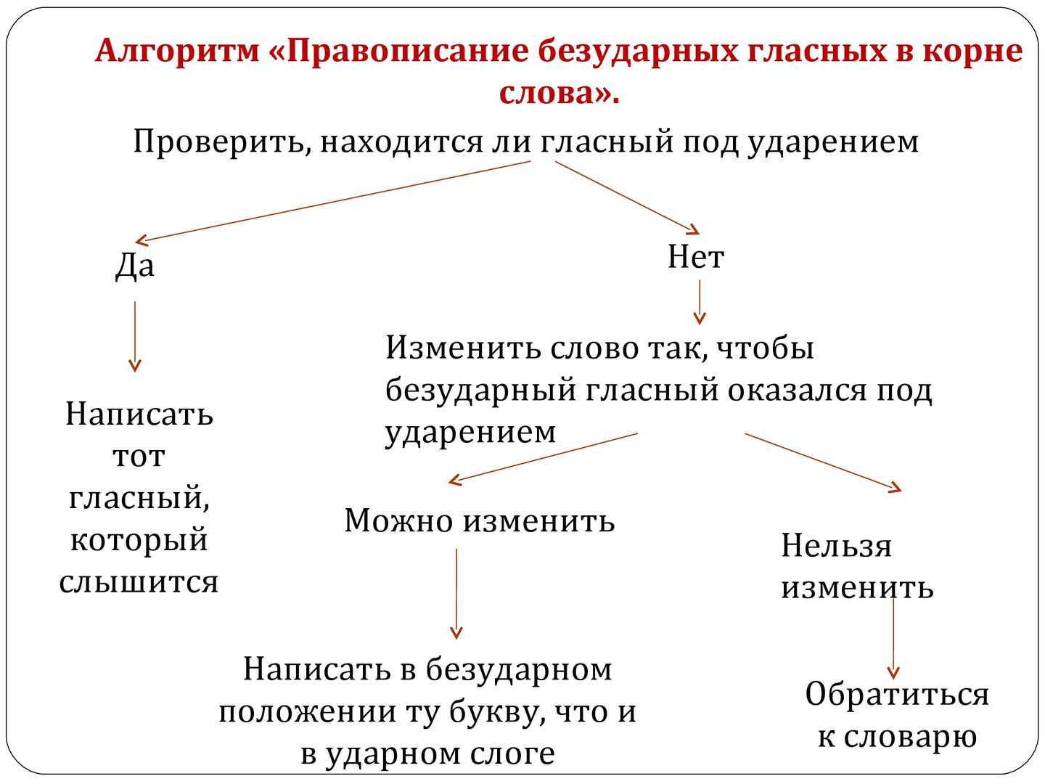

Slide 24
Любое письмо строится по определенной схеме:
Зачин
Основная часть
Концовка
Зачин обычно начинается с обращения к адресату.
В основной части содержится та информация, которой вы хотите поделиться с адресатом.
Концовка обычно содержит формулу прощения, употребления слов
“До свидания”, “до встречи”, дату написания письма и вашу подпись.

Slide 25
Выскажись одним предложением:
1. сегодня я узнал…
2. было интересно…
3. было трудно…
4. я выполнял задания…
5. я понял, что…
6. теперь я могу…
7. я почувствовал, что…
8. я приобрел…
9. я научился…
10.у меня получилось …
11.я смог…
12.я попробую…
13.меня удивило…
14.урок дал мне для жизни…
15.мне захотелось…

Slide 26
Благодарим
за внимание!

